Slide 1



Growing a vibrant life
science and health ecosystem
in Wallonia, Belgium
Driving health
innovation
biowin.org

Slide 2
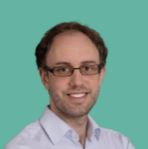
Lettre d’intention – Appel N°47
Vous avez une idée de projet de recherche et innovation dans le domaine de la santé? Félicitations! Le Pôle BioWin vous propose de vous aider à analyser votre idée et à monter votre projet dans le cadre du 47ème appel à projets
Pour ce faire, nous vous demandons de répondre de façon claire et synthétique aux 7 questions ci-après.
La date limite pour soumettre une lettre d’intention est le 10 octobre 2025. Les soumissions doivent être envoyées à l’adresse électronique suivante : rd@biowin.org.
Pour toute information sur l’appel à projets, nous vous conseillons de contacter le pôle:
Loïc Germain
Innovation & Scientific Excellence
Senior Programme Manager
loic.germain@biowin.org / +32 (0)472 65 43 02

Slide 3

Qui? Description du porteur de projet
Qui êtes-vous ? Quelle est votre expérience ? Quel est votre savoir-faire ? Quelles sont vos activités? Quel est la vision de votre entreprise ?

Slide 4
Coordonnées du Porteur de Projet
Nom de l’entreprise
Numéro BCE
Adresse Postale
Site internet
Nom du coordinateur de projet
Fonction
Email
Téléphone

Slide 5
Pourquoi? Description de la raison d’être et des besoins
Quelles sont l’origine et le contexte de l’idée de projet?
Quels sont les besoins identifiés, le(s) facteur(s) déclenchants ?
A quels problèmes souhaitez-vous répondre? Quelles sont les opportunités identifiées?
Dans quel Domaine d’Activité Stratégique du pôle BioWin votre projet s’intègre-t-il?
Veuillez cocher une ou plusieurs cases ci-dessous
  Biopharma
  Health-tech
  Others (specify the technological field)

Slide 6
Quoi? Description de votre idée
Quelle est votre idée ? En quoi répond-elle aux besoins identifiés?
Quel livrable souhaitez-vous obtenir à la fin du projet?
Quel produit/service/procédé voulez-vous commercialiser à terme ?
Quel est le caractère innovant du projet ?

Slide 7
Où? Description du marché
Quel est (quels sont) le(s) marché(s) visé(s) par votre projet (taille, tendances majeures et environnement macro-économique, segments, chaîne de valeur de l’industrie) ?
Quels sont les principaux concurrents existants ou potentiels et/ou offres de substitution ?
L’exploitation des résultats attendus est-elle dépendante de brevets existants? Qui en est détenteur?

Slide 8
Comment? Description de votre stratégie
Quel est votre Business Model? Comment allez-vous procéder pour vendre votre produit/service/procédé? Quelle est votre ambition?

Slide 9
Avec qui? Description du partenariat
Partenaires déjà identifiés
Nom et organisation du partenaire | Contribution au projet
Partenaire 1
Partenaire 2
Partenaires recherchés: Quelles sont les compétences en Wallonie ou hors Wallonie que vous recherchez pour compléter votre consortium et mener à bien votre projet ?

Slide 10
Quand? Combien?
Dans quel délai? Pour quel budget?

Slide 11

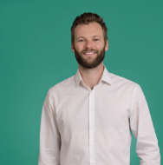
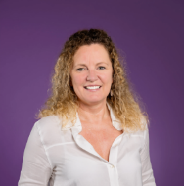

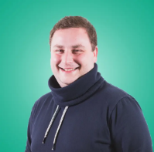

Thierry Ferain
Innovation & Scientific Excellence
Programme Director thierry.ferain@biowin.org
Votre équipe Innovation & Excellence Scientifique
ATMP
Biomanufacturing
Health Data
Thomas Louis
Head of Innovation & Scientific Excellence
thomas.louis@biowin.org
ATMP
Medtech
Nuclear Medicine
Nuclear Medicine
Florence De Jaegere
Innovation & Scientific Excellence
Senior Programme Manager
florence.dejaegere@biowin.org
Loïc Germain
Innovation & Scientific Excellence
Senior Programme Manager
loic.germain@biowin.org
Gilles Fransolet
Programme Manager R&D & Innovation
gilles.fransolet@biowin.org

Slide 12







Merci !
Driving health
innovation

